Slide 1

Падение команды после падения тимлида
(Та-да-да-дааааам)
Да, так и задумано

Slide 2
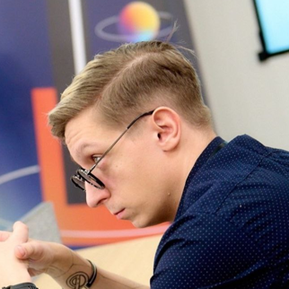
Who is who
Андрей Сухоруков
Независимый эксперт - Team Lead DevOps. Антикризисный. Пират в мире девопса. Собирал команды в разных местах, решал кризисы, провел очень-очень много собеседований девопсов, чтобы понять,
как все плохо.
Спикер конференций, митапов, подкастов, автор на Хабре. Экспериментатор и исследователь процессов управления командами.
Youtube – Secret Service His Majesty DevOps

Slide 3

Данный доклад является исследованием, а значит не претендует на истину в последней инстанции.
При прочтении доклада порвало 3 бояна, 2 hr-а и 1 очередную методику.
Доклад не говорит вам поменять все -
просто предлагает другую вариацию применения.
Сказка ложь, да в ней намек.

Slide 4

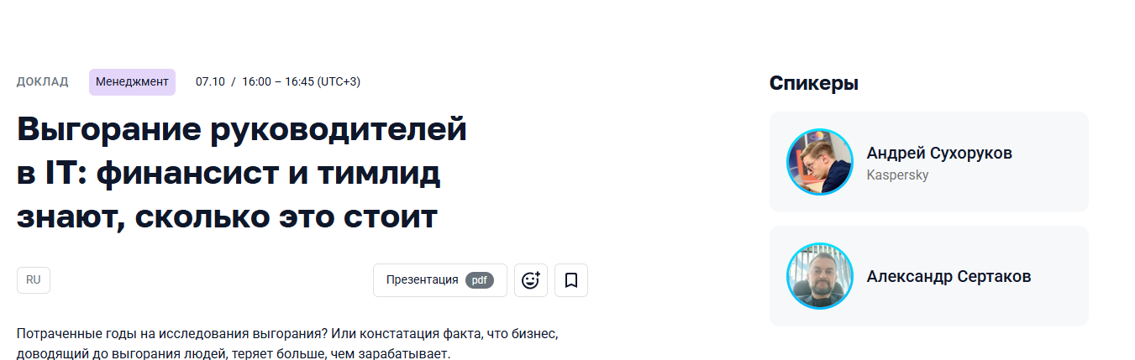

Slide 5
С чего начиналось исследование?

Slide 6
Входные параметры
  Компания с численностью до 70 человек
  Компании около ИТ
  Отдел занимался “монотонным трудом” - оцифровывание различных данных, сбор данных и их аналитика
  Отдел размером 10 +/- человек
  Два ведущих специалиста, один из которых “необъявленный” лидер

Slide 7
Проблемы
  Горизонтальная структура
  Отдел отсоединен от разработки, при этом должен с ними работать
  Принудительная “вакуумизация” от общения с другими в компании
  Отсутствие систем оценок персонала и работы с персоналом
  Ведущие специалисты предоставлены сами себе в части управления младшими специалистами.

Slide 8
Окружение
Компания была выкуплена более крупной конторой
Система мотиваций не изменена (ее не было)
Выше по структуре отделом должен был руководить 1 руководитель (не руководил)
Появился присланный HR от крупной компании для работы с персоналом.
Не смотря на широкий спектр практик HR, они не были внедрены

Slide 9
Исследование

Slide 10
Цели и роли
Я являлся сторонним наблюдателем, который имел доступ к тимлиду
Необъявленный лидер уволился и в течении года имел связь с бывшими коллегами
Сбор информации осуществлялся в течении года с момента увольнения тимлида (2024-2025)

Slide 11
Как изменилась производительность?

Slide 12
1 месяц
Изменений нет
Общая производительность упала на 1-5 % в связи с настроением
3 месяца
Увеличение кол-во заболевших
Общая производительность упала на 1-5 % в связи с настроением
6 месяцев
У 40 процентов команды увеличилось кол-во заболеваний, больничных
Общая производительность упала на >25 %

Slide 13
Согласно опросу:
Падение производительности было напрямую связано с уходом образующего звена в команде - тимлида
Тимлид являлся барьером между бюрократией руководства и командой
Сокращение “веселых” коммуникаций привело к медленной работе
Полностью прекратились совместные мероприятия

Slide 14
Как изменились отношения в коллективе?

Slide 15
Согласно опросу:
Дополнительная просадка производительности началась из-за конфликтов с “новым” тимлидом
Он был отличным вторым номером, но став первым начал также конфликтовать с коллективом
Итогом стало падение производительности еще сильнее

Slide 16
Какие еще изменения произошли и какие критерии изменились

Slide 17
Согласно внешним наблюдениям:
Основной руководитель департамента в прямом смысле самоустранился от общения
После потери коммуникаций новый тимлид стал крайним для недовольства
Новый тимлид начал сгорать

Slide 18
Итоги опросов и исследования

Slide 19
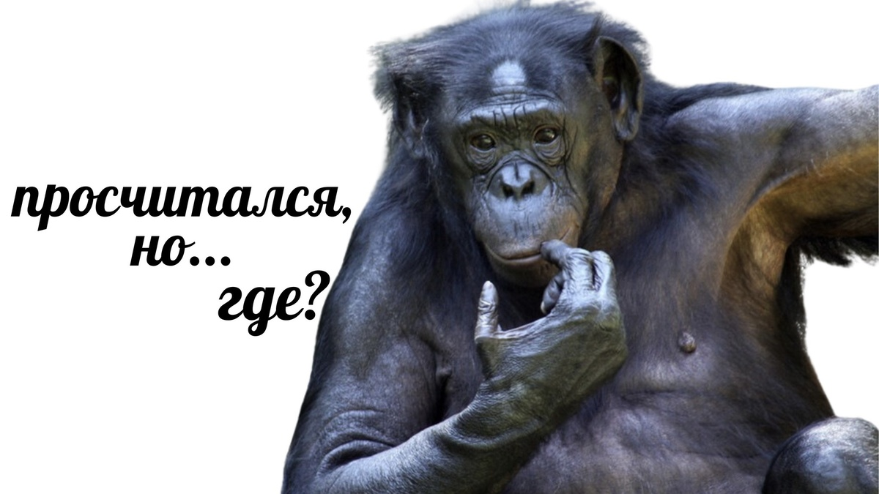

Slide 20
В 2021 году я сам попал в такую же ситуацию.
После сгорания и ухода мне удалось зафиксировать такое же течение болезни, только ускоренное и с подчиненными мужского пола.
Разница была в одном – женский коллектив в силу пола был более сплоченный

Slide 21
Я в 2021
Компания N
Почти самостоятельный уход Тимлида
Просто повесили на сеньора обязанности
Следующий уволился сам сразу через полтора месяца
За ним уходит еще один инженер, остается 1
Провал проекта со сроком + 6 месяцев
Продажа бизнеса
Самостоятельный уход Тимлида
Назначение ведущего инженера Тимлидом
Постепенное выгорание тимлида
Падение производительности в женском коллективе
Закрытие организации из-за невыполнения обязательств перед родительской

Slide 22
Отсутствие “наблюдаемости” за персоналом
Назначение второго номера “тимлидом”
Уход второго номера
Развал команды
Потери в n миллионов рублей для бизнеса
Провал роли HR|HRBP

Slide 23
Что делать?

Slide 24
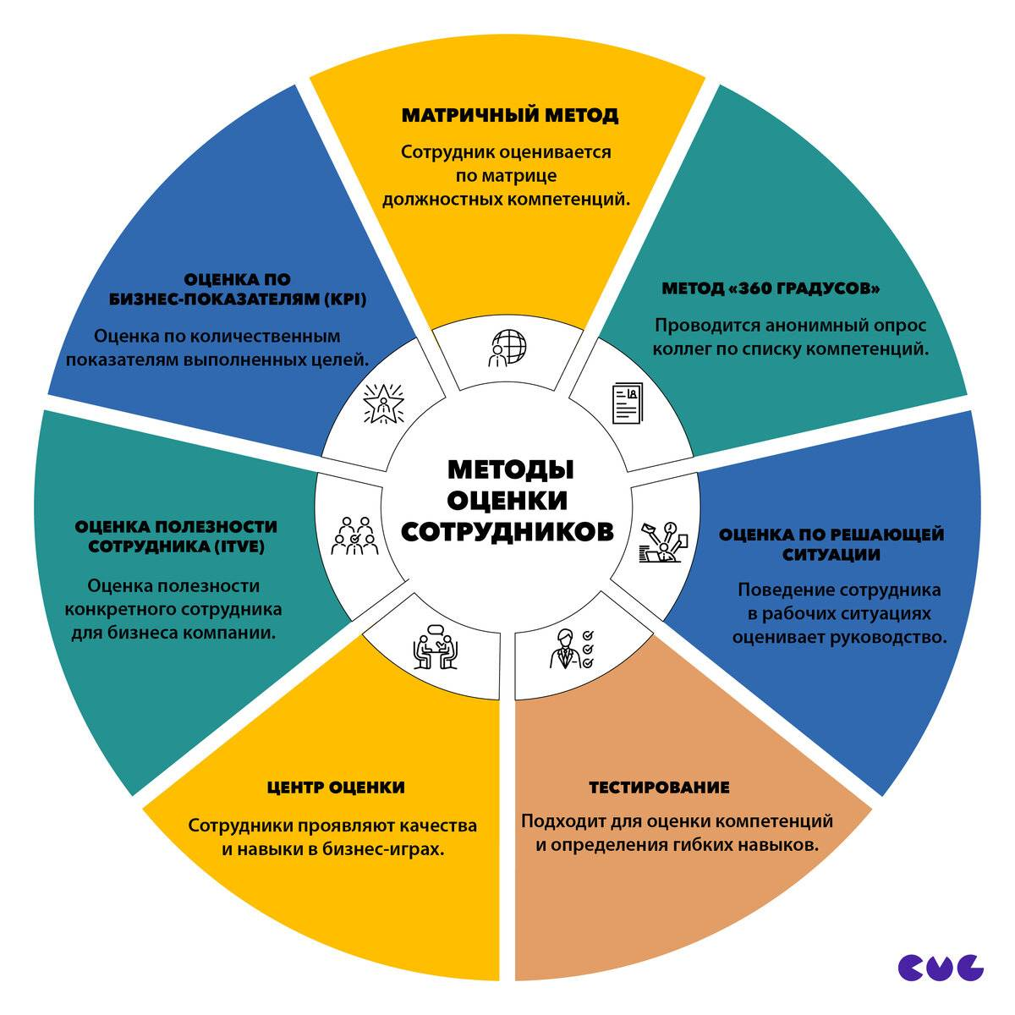

Slide 25
Александр Сертаков tg @TrueFinance
“Вот только вместо того, чтобы добиваться себе прозрачной сферы ответственности и соответствующих полномочий, руководители "человеческих ресурсов" делают что-то совсем не подходящее. И получается статистика, как в отчёте "HR Perception Report" 2024:
🧨86% работников боятся обратиться к сотрудникам HR (88% женщин, 84% мужчин)
🧨85% - боятся поделиться вопросом или проблемой из-за сомнений в сохранении конфиденциальности или страха перед последствиями (81% женщин, 88% мужчин)
🧨71% - считают, что в работе HR слишком много политики
🧨68% - уверены, что HR сфокусированы на процедурах, а не людях
🧨67% - признают, что от HR очень сложно получить своевременный ответ.”

Slide 26
Александр Сертаков tg @TrueFinance
“То есть, помимо хаоса, который создан на входе на уровня организации в виде расхождения между обязанностями и ответственностями, сами HR-специалисты не только не пытаются преодолеть этот разрыв, но и усиливают его.
Не просто так Gartner оценил, что всего 9% служб HR хорошо работают и могут сочетать свою внутреннюю эффективность с целями бизнеса.”

Slide 27
Вопрос к залу: “Если согласно исследованиям, 86 процентов боятся обратиться в службу HR, насколько релевантны будут результаты оценки персонала, если персонал не нацелен давать объективную оценку?”

Slide 28
Почему бы не переформулировать методы?

Slide 29
Утверждение базовое:
“Давайте оценивать персонал исходя из метрик “человеческих” ”
Введем 360 - получим среднее по больнице
Введем еще 20 опросов о компании - снова получим среднее по больнице
Утверждение обратное:
“Давайте оценивать персонал исходя из риск-моделей”
Оцениваем тимлидов или сеньоров исходя из их реальной стоимости для компании
Фокусируем оценку с ними, фокусируем наблюдаемость на них.

Slide 30
Матрица “угрозы”
Оценить реальное влияние и вес сотрудника исходя из угрозы его потери
Оценить критичность этого сотрудника для системы
Исходя из оценки составить шкалу “важности” для наблюдения

Slide 31
Критичность системы для бизнеса
Ценность сотрудника для системы
(любая форма оценки, от 1 до 5)
Система 1 -> Critical Disaster
Система 2 -> Mission Critical
Система 3 -> Business Critical
Система 4 – Non Crititcal
Система 1 (Middle Разработчик) -> 2
Система 1 (Team Lead SRE) -> 5
Система 1 (QA) -> 1

Slide 32
В 2025 году сила компетенции уже определяется не знанием технологи.
А знанием костылей в системах

Slide 33
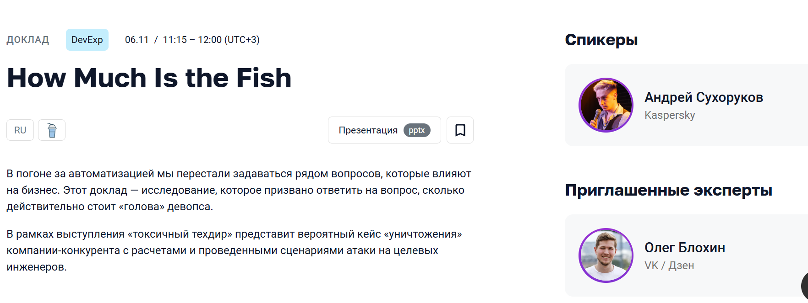


Slide 34
Обычный матричный метод
Матричный метод угроз
Сотрудник известен, управляет командой для критичной системе в бизнесе
Сотрудника проще поставить под наблюдение и фокусироваться результатах опросов его самого
Подтверждение компетенции - отсутствие катастроф
Сотрудник может не обладать компетенцией, но управляет командой в критичной для бизнеса системе, и?
Сотрудник обладает компетенцией, но управляет командой в подсобке и делает ПО для кофемашины
Решение о компетенции могут принимать не компетентные в этом же люди

Slide 35
Индекс бюрократизации
Потери. Количество уровней организационной иерархии и процент времени, затрачиваемого на выполнение бюрократических задач, не создающих ценности.
Торможение. Бюрократические барьеры, замедляющие принятие решений.
Обособленность. Процент времени, уходящего на решение внутренних, а не внешних проблем.
Автократия. Границы самостоятельности низовых подразделений.
Конформизм. Вероятность того, что нестандартные идеи встретят враждебный или скептический приём.
Нерешительность. Ограничения риска и экспериментов.
Политические интриги. Преобладание политических интриг и их роль в карьерном продвижении.

Slide 36
Насколько бюрократизированный ваш департамент?
Насколько тормозят вашу работу внешние факторы?
Усложнено ли согласование для простых вещей и на сколько?

Slide 37

Во всех случаях развалов команд – первая причина это ты, а вторая вся твоя бюрократия
Не измеряемая бюрократия рано или поздно ломает саму систему в массе.
Пример: Статья бывшего работника AWS
Последняя авария в AWS

Slide 38
Затем надо дать инструмент человеку, который этим должен заниматься

Slide 39
HRBP - человек с кучей функций из википедии
“HR Business Partner (HRBP) — это специалист, который выполняет роль связующего звена между бизнесом и кадровым менеджментом. Его главная задача — помочь руководству фирмы достичь поставленных целей с помощью управления персоналом”
Обязанности
Некоторые ключевые обязанности HRBP:
Бла бла бла
HR-аналитика и отчетность — сбор, анализ и интерпретация данных о персонале для выявления трендов, рисков и возможностей.

Slide 40
HRBP
  Возвращение к функции “связи между бизнесом и управлением”
  Выстраивание доверия с тимлидами
  Разведка среднего звена управления через тимлидов
  Разведка общего настроения в звене “сотрудник-тимлид”
  Действие по принципу Бонапарта: “Армией управляю я и мои сержанты”

Slide 41
Сначала дать инструмент для оценки РИСКОВ
Потом натравить HRBP для наведения связи между лидом и бизнесом

Slide 42
В компании 10 тысяч человек
10 000 человек -> 10 тысяч оценок 360 -> запихиваем в БД, считаем среднее по больнице -> на выходе бесполезные цифры, потому что в среднем у каждого по яблоку
50 инженерных тимлидов -> 50 оценок -> точечная выборка сначала лидов, с которыми надо побеседовать -> после оценки лидов оценка для их подчиненных

Slide 43
Матрица угроз обязывает:
Руководителей среднего звена сформулировать, зачем им дорогостоящий персонал
Какие критичные роли выполняет в департаменте персонал
Дать четкую оценку компетенций, а не обобщенную с потолка
Только после этого можно составить более реалистичную ITVE

Slide 44
HRBP получает взамен
  Сформулированную историю для бизнеса в части бюджетов на ФОТ
  Бизнес начинает понимать лучше, зачем ему “Вася тимлид за 500к/сек”
  Возможность генерировать планы по улучшению трат на нужные команды в нужное время
  Следить и давать точечные тимбилдинги командам, когда им это нужно
  Научится проводить реальную разведку в организации, для взаимодействия с СБ

Slide 45
“Разница между сотрудниками частенько велика. Если маркетолог допустить ошибку на рубль, то тимлид инженер допустит ошибку на 200 миллионов баксов. И если первый доволен бесплатным яблоком в корзинке, а второй не доволен бюрократией, то в среднем все будет средне”
Один неизвестный эксперт - тимлид, Ленинград 2025г КаргоКульт
И тут тоже так задумано

